Slide 1
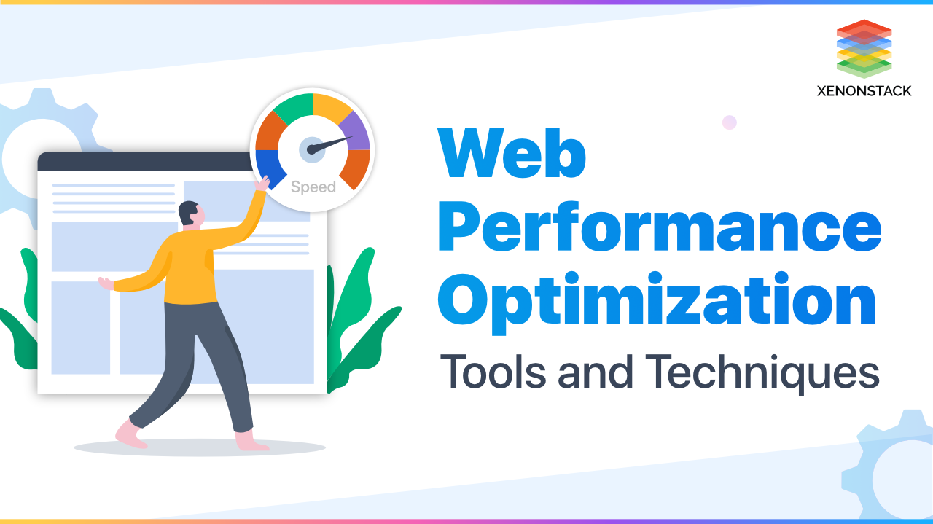

大型APP怎么做性能优化？
Beijing
Notes:
做客户端开发都基本都做过性能优化，比如提升自己所负责的业务的速度活流畅性，优化内存占用等等。但是大部分开发者所做的性能优化可能都是都对中小型APP的，大型APP的性能优化经验可能不太多，毕竟大型APP就只有那么几个，什么是大型APP呢？以飞书来说，他的业务有im，邮箱，日历，小程序，文档，视频会议……等等，包体积就有大几百M，像这种业务非常多且复杂的APP都可以认为是大型APP。所以我今天主要讲一下大型APP是怎么做性能优化的，给大家在性能优化一块提供一个新的视角和启发。

Slide 2
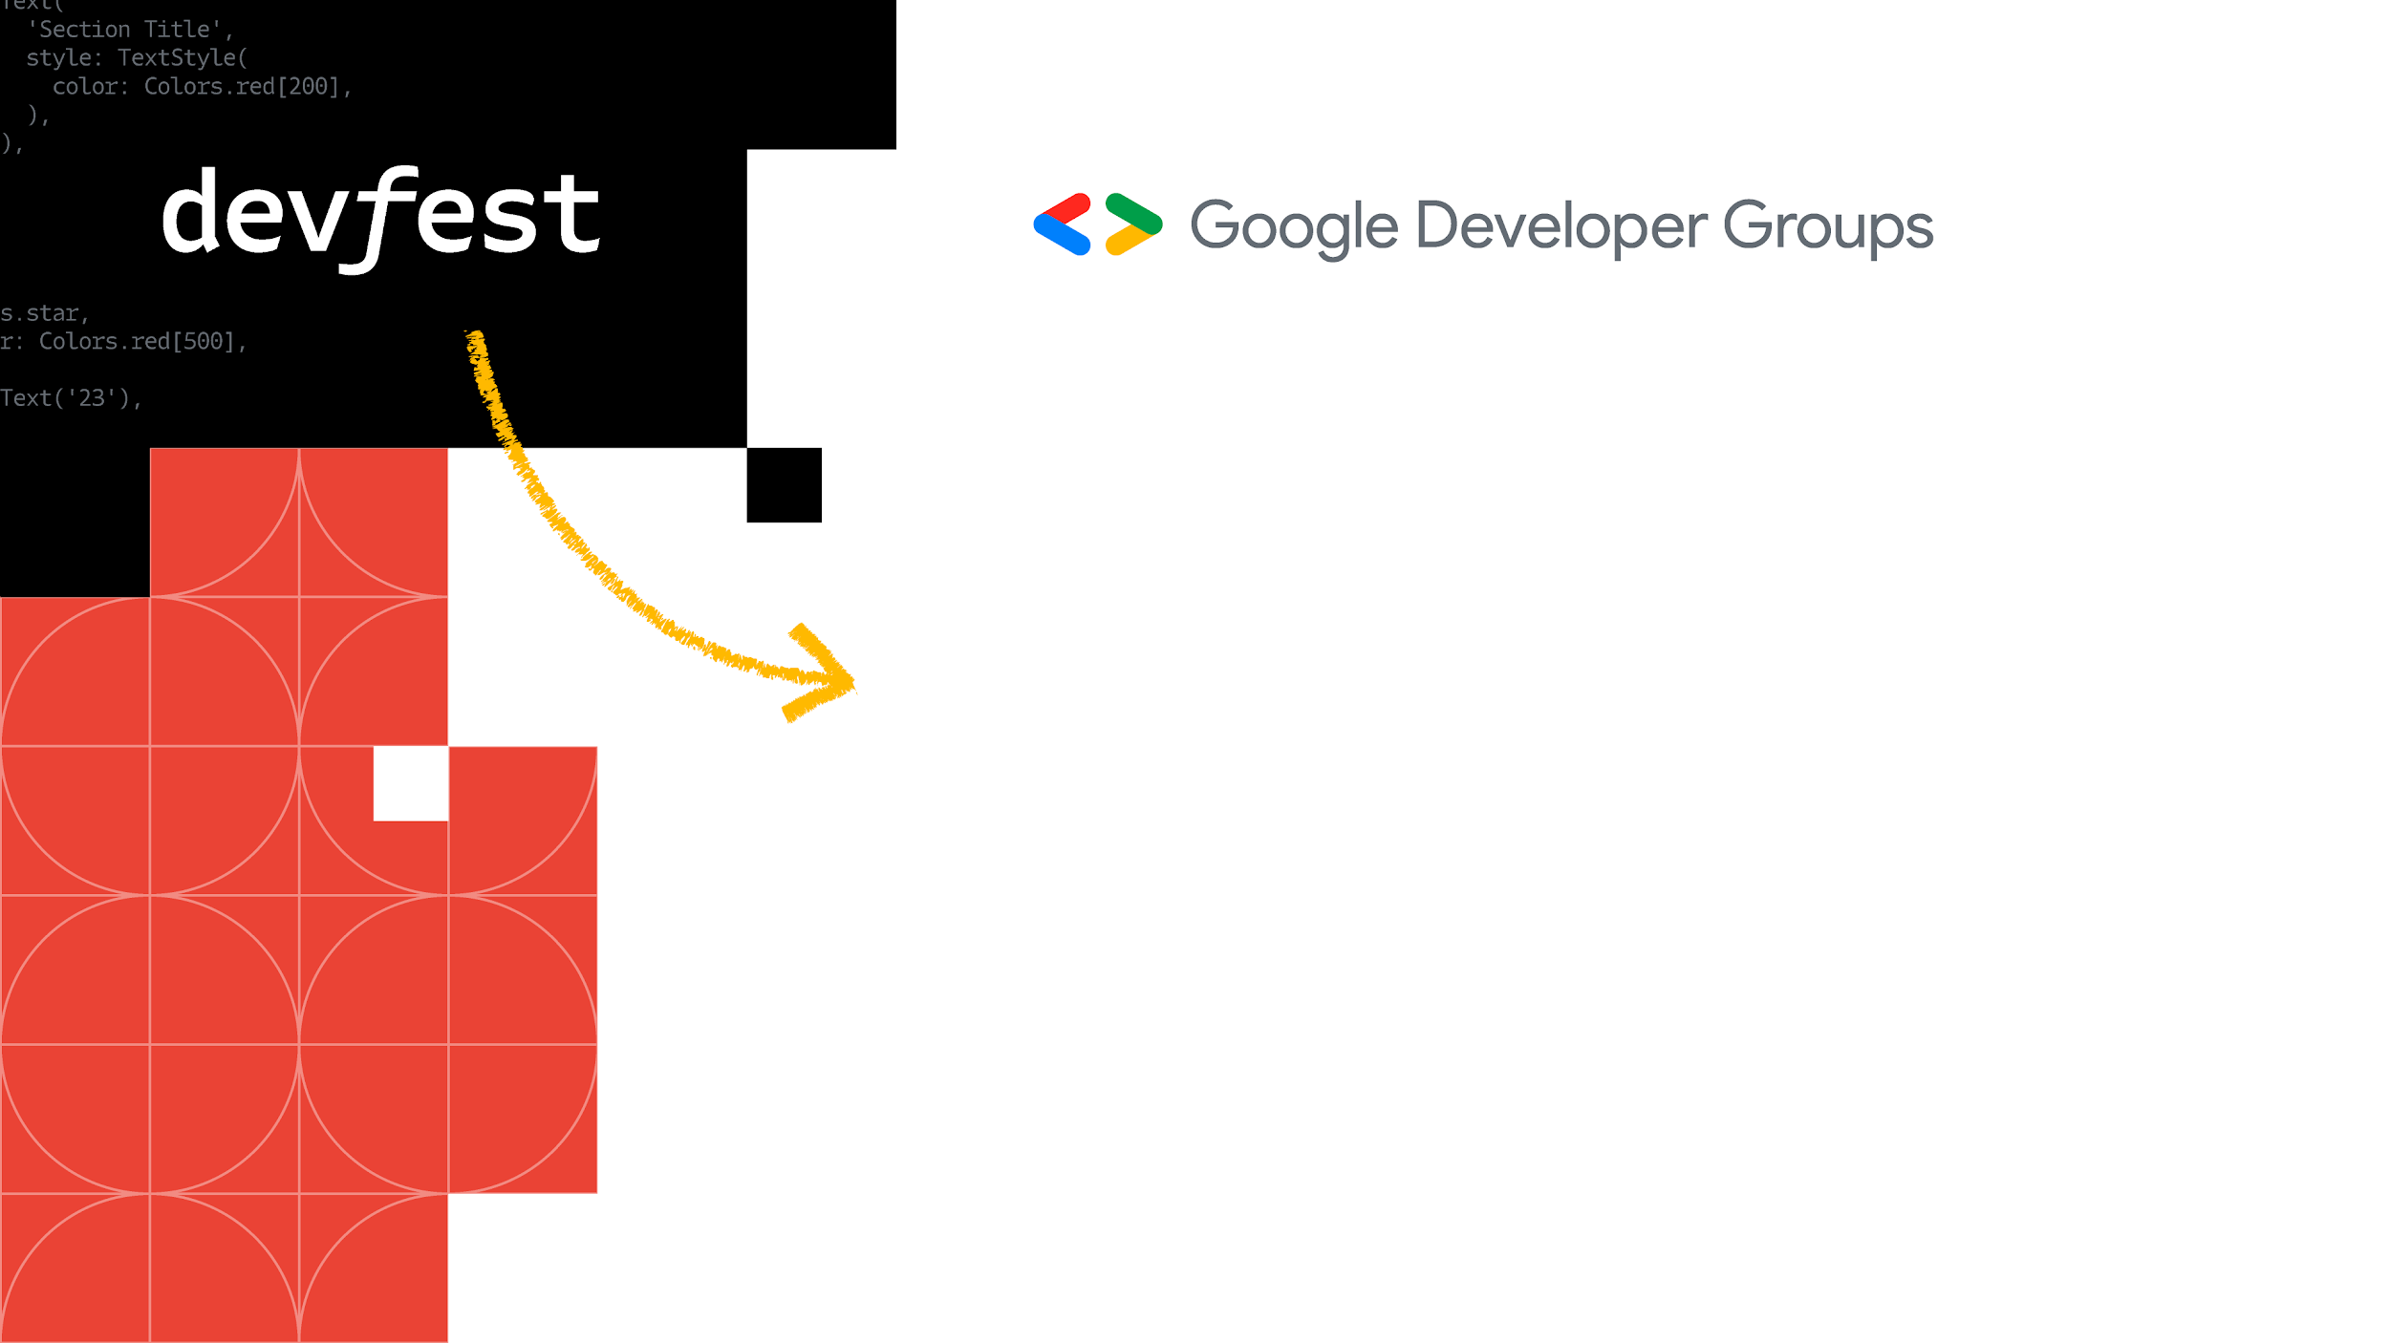
大型app相比于中小型app在性能优化时的异同点？
大型app性能优化的思路？
Notes:
在这篇文章中，我主要会讲一下这两个主题：
大型app相比于中小型app在做性能优化时的异同点
大型app性能优化的思路

Slide 3
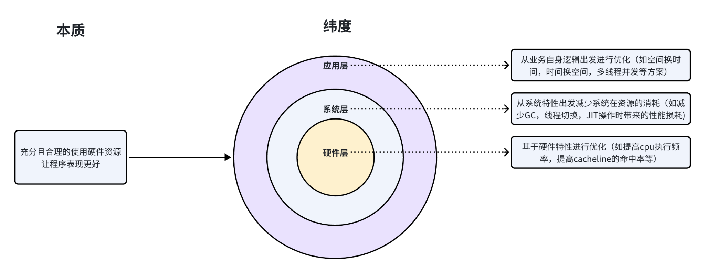
相同点

Slide 4
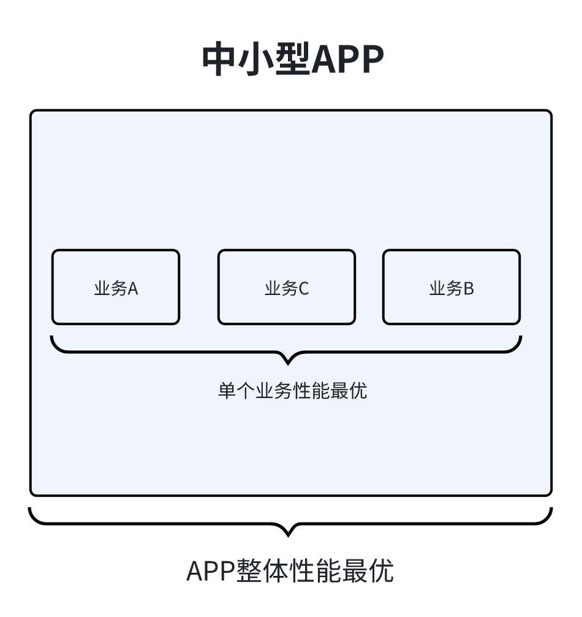
不同点
业务少，单个业务性能最优既可以做到APP整体最优
Notes:
中小型app做业务和做性能优化的往往是同一个人，在做优化的时候，只需要考虑单个业务最优即可，我们只需要给这些业务充足的硬件资源（比如给更多的内存资源：缓存更多的数据，给更多的cpu资源：用更多的线程来执行业务逻辑，给更多的磁盘资源：缓存足够的本地数据），并且合理的使用就能让业务表现的更好。只要这些单个的业务性能表现好，那么这款app的整体性能品质是不错

Slide 5
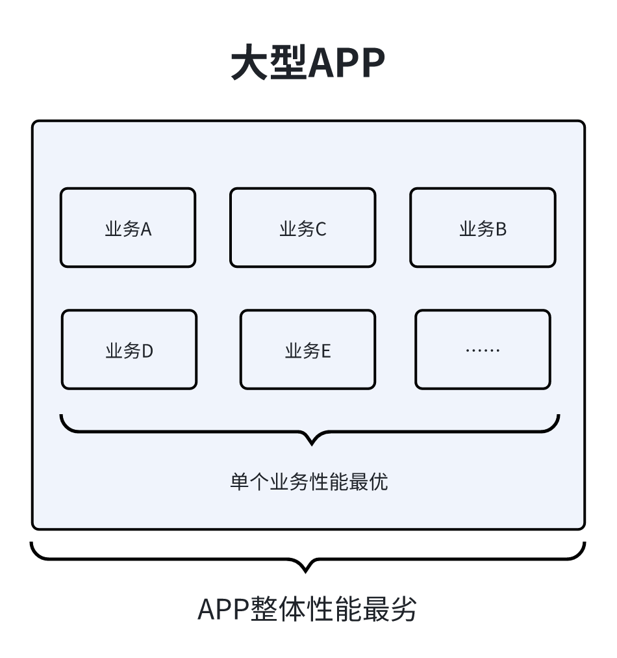
不同点
业务多且复杂，每个业务都追求性能最优，会导致APP整体性能最劣
Notes:
大型APP业务多且复杂，各个业务的团队很可能都不在一个部门，不在同一个城市。在这种情况下，如果每个业务也去追求自己业务的性能最优，同样是在自己的业务中使用更多的线程，使用更多的缓存，使用更多cpu的方式来使自己业务表现更好，那么就会导致APP整体的性能急剧劣化。因此大型APP需要有一个专门团队来做性能优化的，这个团队需要脱离某一个具体业务，站在全局的视角来让APP整体表现更优。

Slide 6
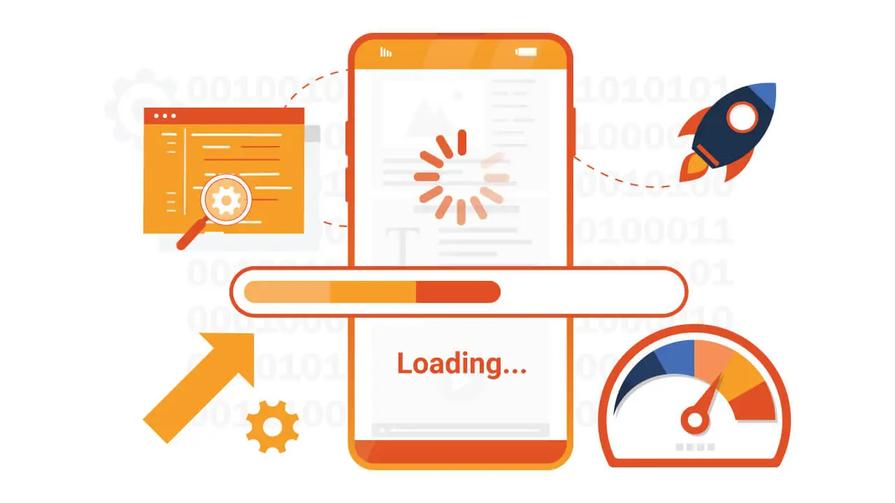
大型APP性能优化思路
在中小型APP上，业务少，资源是充足的，做性能优化时往往考虑的是怎么将资源充分的发挥出来
在大型APP上，业务多，资源是不足的，做性能优化时既需要考虑充分发挥资源，又需要进行合理的分配。
所以在大型APP做性能优化时，就需要额外考虑这三个点：
如何管控业务对资源的使用？
如何度量业务对资源的消耗？
如何让业务在资源紧张时做出更优的策略？
Notes:
总的来说由于资源是有限的，在中小型APP上，业务少，资源往往是充足的，我们做性能优化时往往考虑的是怎么将资源充分的发挥出来，而在大型APP上，资源往往是不足的，做性能优化时需要考虑的技能充分发挥硬件资源，又需要进行合理的分配，当我们站在全局的视角来进行资源分配时，就需要考虑到这三个点：

Slide 7
大型app性能优化的思路
速度及流畅性优化：管控业务对资源的使用
速度及流畅性优化：让业务在资源紧张时做出更优的策略
内存优化：度量业务对资源的消耗
Notes:
下面我会针对速度及流畅性优化、内存优化这两个方向，讲一讲这三点的体现。

Slide 8
管控业务对资源的使用：预加载框架
在速度及流畅性方向，中小型APP只需要分析和优化主路径的耗时逻辑；将同步任务尽量优化成异步任务；多进行预加载等方案，即能起很好的优化效果。
但是对于大型APP来说，异步任务往往非常多，cpu往往都是打满的情况，这种情况下主路径得不到足够的cpu资源，导致速度变慢或卡顿。
所以大型app中一般都会对业务的异步任务（如启动阶段的预加载任务）进行管控。我会介绍一些如果通过预加载框架来管控预加载任务。
预加载框架需要解决这两个问题
预加载任务的添加方式
预加载任务调度和管理的机制
Notes:
在速度和流畅性方向，中小型APP只需要分析和优化主路径的耗时逻辑；将同步任务尽量优化成异步任务；多进行预加载等方案，即能起很好的优化效果。但是对于大型APP来说，异步任务往往非常多，cpu往往都是打满的情况，这种情况下主路径得不到足够的cpu资源，导致速度变慢。所以大型app中一般都会对业务的异步任务，如启动阶段的预加载进行管控，因此需要预加载框架或者类似的框架，来收敛、管控、以及调度所有业务的预加载任务。我们来看一下在大型APP中，通用的预加载框架是怎么做的。

Slide 9
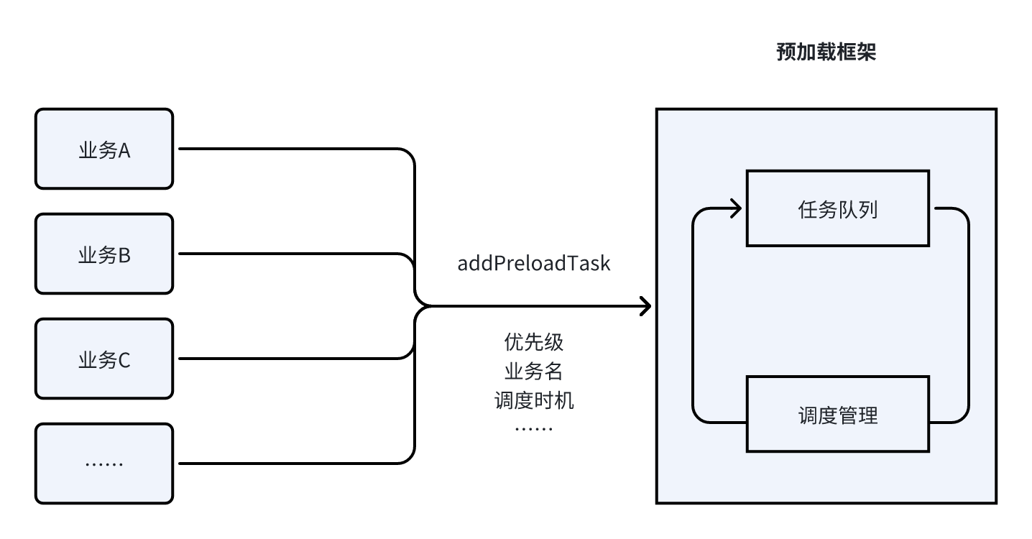
预加载框架：预加载任务的添加方式
首先要将业务的预加载任务和业务进行解耦，要能做到即使该预加载任务不执行，也不会影响到业务的正常使用
其次预加载任务要封装成粒度最小的task
最后，业务方直接将这些task丢到到预加载框架中
Notes:
首先要将业务的预加载任务和业务进行解耦，要能做到即使该预加载任务不执行，也不会影响到业务的正常使用，并且将预加载任务封装成粒度最小的task，然后直接将这些task丢到到预加载框架中，我们可以通过单例提供一个addPreloadTask方法，业务方只需要调用该接口，并传入预加载任务 task 以及一些属性及配置参数即可。将预加载任务添加到预加载框架后，业务方就不需要进行任何其他操作了，是否执行、什么时候执行，都交给预加载框架来管理。

Slide 10
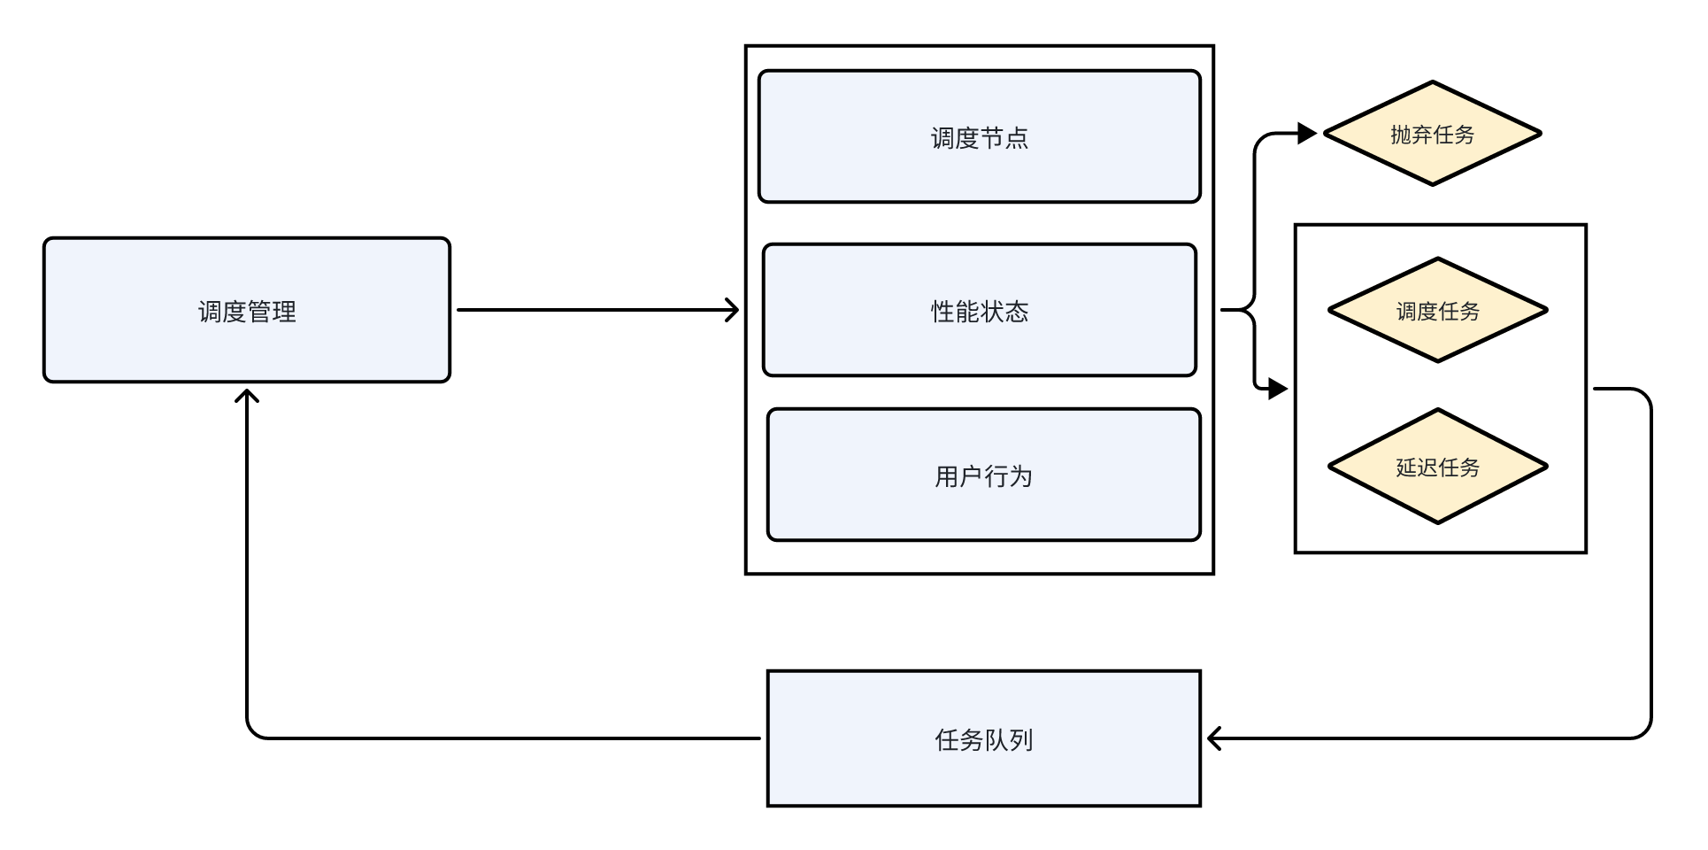
预加载框架：预加载任务调度和管理的机制
1. 关键节点调度策略：比如各个生命周期阶段，页面渲染完成阶段等去执行，也可以在任务添加进来后立刻执行
2. 性能调度策略：比如判断cpu是否忙碌，温度是否过高，内存是否充足等，只有在性能较好的情况下才进行调度
3. 用户行为调度策略：如果做的更复杂一些，还可以结合用户的行为指标，如该业务用户是否会使用，如果某一个用户从来不适用这个app里的这个功能，那么改业务添加进来的预加载任务就可以完全舍弃到，这里面可以用一些端智能的方案来精细化的控制预加载任务的调度
Notes:
那么预加载框架对于添加进来的task如何调度呢？这就是一个预加载框架复杂的的地方的，我们可以有很多策略，比如这三种：
1. 关键节点调度策略：比如各个生命周期阶段，页面渲染完成阶段等去执行，也可以在任务添加进来后立刻执行。
2. 性能调度策略：比如判断cpu是否忙碌，温度是否过高，内存是否充足等，只有在性能较好的情况下才进行调度
3. 用户行为调度策略：如果做的更复杂一些，还可以结合用户的行为指标，如该业务用户是否会使用，如果某一个用户从来不适用这个app里的这个功能，那么改业务添加进来的预加载任务就可以完全舍弃到，这里面可以用一些端智能的方案来精细化的控制预加载任务的调度
每种调度策略不是单独执行的，我们可以将各种策略整合起来，形成一套完善的调度策略。

Slide 11
让业务在资源紧张时做出更优的策略：降级框架
降级框架需要解决这两个问题：
性能指标的采集
降级任务的调度
对于大型APP来说，业务在使用的过程中很容易出现因为cpu或内存不足导致卡顿，响应慢等性能问题，所以在做性能优化时，是需要推动业务方在资源不足时，做出响应策略，这个时候我们就需要降级框架来进行了。
Notes:
上面提到的是站在全局的视角，如何管控业务进行预加载任务的。我们接着来看第二个点：如何让业务在资源紧张时做出更优的策略

Slide 12
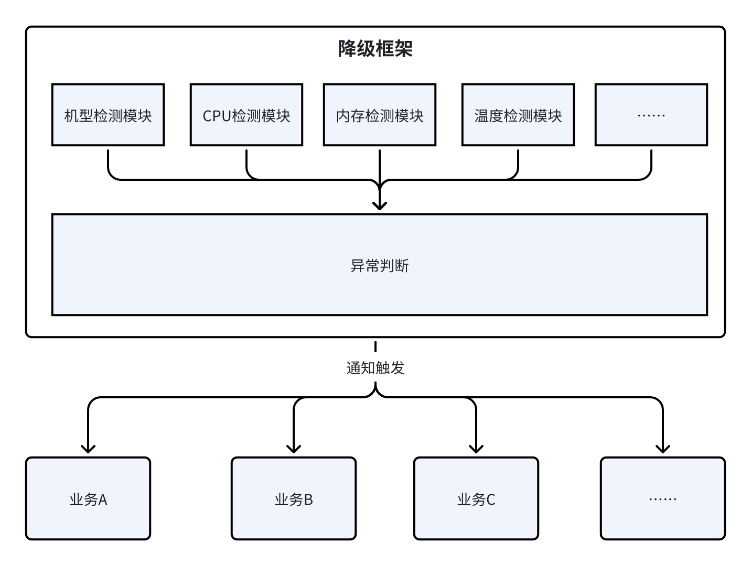
降级框架：性能指标的采集
cpu使用率：每x秒检测一次
温度：每y秒检测一次
内存：每z秒检测一次
机型：冷启动检测
Notes:
想要再资源紧张时让业务做出优化策略，那么对资源紧张的判断就是必不可少的一步。我们一般通过在程序运行过程中，采集设备性能指标来判断资源是否紧张，最基本的性能指标有cpu使用率，温度，Java内存，机型等，除机型外其他性能指标一般都是以固定的频率进行采集，如cpu使用率可以10s采集一次，温度可以60s采集一次，java内存可以30s采集一次，采集的频率需要考虑对性能的影响以及指标的敏感度，比如cpu的使用率采集，需要读取proc/stat的文件并解析，是有一定性能损耗的，所以我们在采集时，不能太频繁；温度的变化是比较慢的，我们采集的频率也可以长一些。降级框架需要整合这些性能指标的采集，减少各个业务自己采集造成不必要的性能损耗。
当降级框架采集到性能指标，并判断当前资源异常时，通用的做法是通知各个业务，业务收到通知后再进行降级。比如系统的lowmemorykiller机制，都是采用通知的方式。
但是在大型APP中，仅仅将触发性能阈值的通知给到各个业务方，效果不会太好，因为业务方可能并不会去响应通知，或者个别业务响应了，但是其他业务不响应，依然效果不佳。无法管控业务是否进行降级，这显然不符合在大型APP做性能优化的思路，那么我们要怎么做呢？

Slide 13
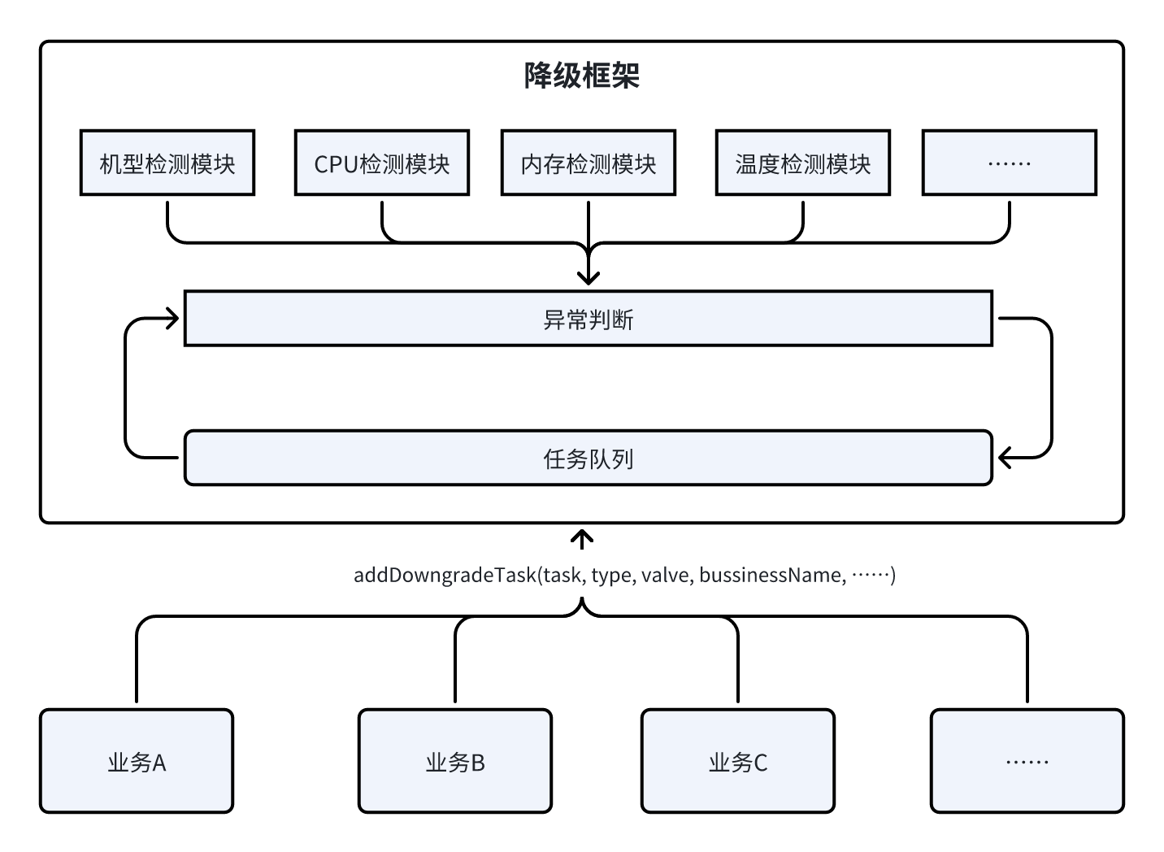
降级框架：降级任务的调度
添加任务：业务放将降级的逻辑封装在task中，并且注册到降级框架中
调度任务：到达性能阈值时调度响应类型的降级任务，并分批调到，性能恢复后则停止后续降级
Notes:
添加任务：我们依然可以推动各个业务将降级的逻辑封装在task中，并且注册到降级框架中，并由降级框架来进行调度和管理。因为往降级框架注册task时，需要带上业务的名称，所以我们能也能清楚的知道，那些业务有降级处理逻辑，哪些业务没有，对于没有注册的业务，需要专门推动进行降级响应以及task的注册。
调度任务：和预加载框架一样，对于注册进来的task，降级框架的任务调度要考虑清楚调度的时机，以cpu使用率为例，不同的设备下的阈值也是不一样的，高端机型可能cpu的使用率在70%以上，app还是流畅的，但是低端机在50%以上就开始卡顿了，因此不同的机型需要根据经验值或者线上数据设置一个合理的阈值。当cpu到达这个阈值时，降级框架便开始执行注册到cpu列表中的降级任务，在执行降级任务时，不需要将队列里的task全部执行，我们可以分批执行，如果执行到某一批降级task时，cpu恢复到阈值以下了，后面的降级task就可以不用在执行了。可以看到，通过降级框架，我们就可以站在全局的维度，去进行更好的管控，比如我们可以度量业务做降级任务的效果，给到一个评分，对于效果不好的，可以推动优化。

Slide 14
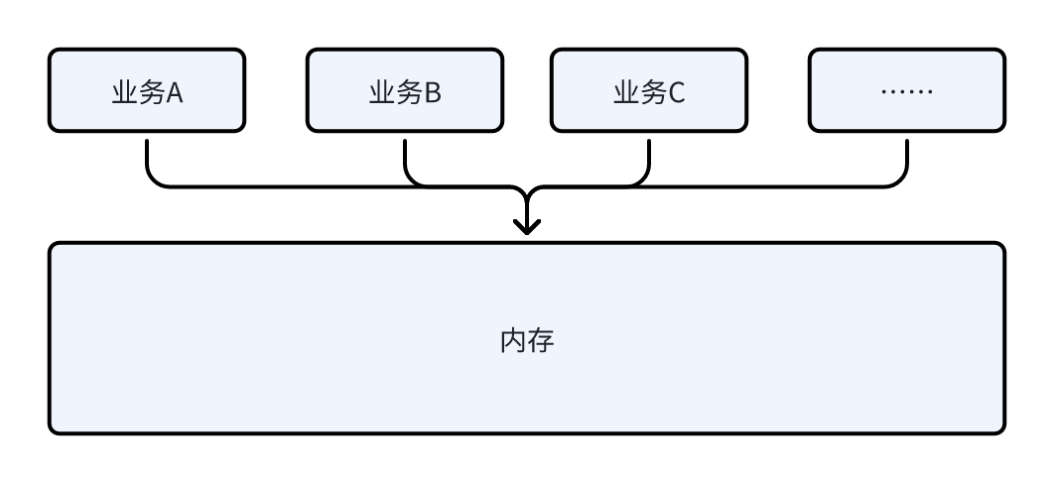
度量业务对资源的消耗：内存优化
只有弄清每个业务到底使用了多少内存
才能有效的推动业务进行内存优化
Notes:
上面两个例子将的是在大型app中，如何管控业务对资源的使用，以及如何让业务在资源紧张时做出更优的策略的思路，我接着基于内存优化的方向，讲一讲如何度量业务对资源的消耗。
当app运行过程中，往往只能获得整体的内存的数据占用，没法获的各个业务消耗了多少内存的，因为各个业务的数据都是放在同一个堆中的，对于小型app来说这种情况并不是问题，因为就那么几个业务在使用内存，但是对于大型app来说就是一个问题了，有些业务为了自己性能指标能更好，会占用更多的内存，导致整体的内存占用过高。所以我们需要弄清每个业务到底使用了多少内存。
虽然我们可以线下通过分析hprof文件或者其他调试的方式来弄清楚每个app的内存占用，但是很多时候没有充足的时间在版本都去统计一下，或者即使统计了，也可能因为路径没覆盖全导致数据不准确。所以我们最好能通过线上监控的方式，就能统计到业务的内存消耗，并且在内存消耗异常的时候进行上报。

Slide 15
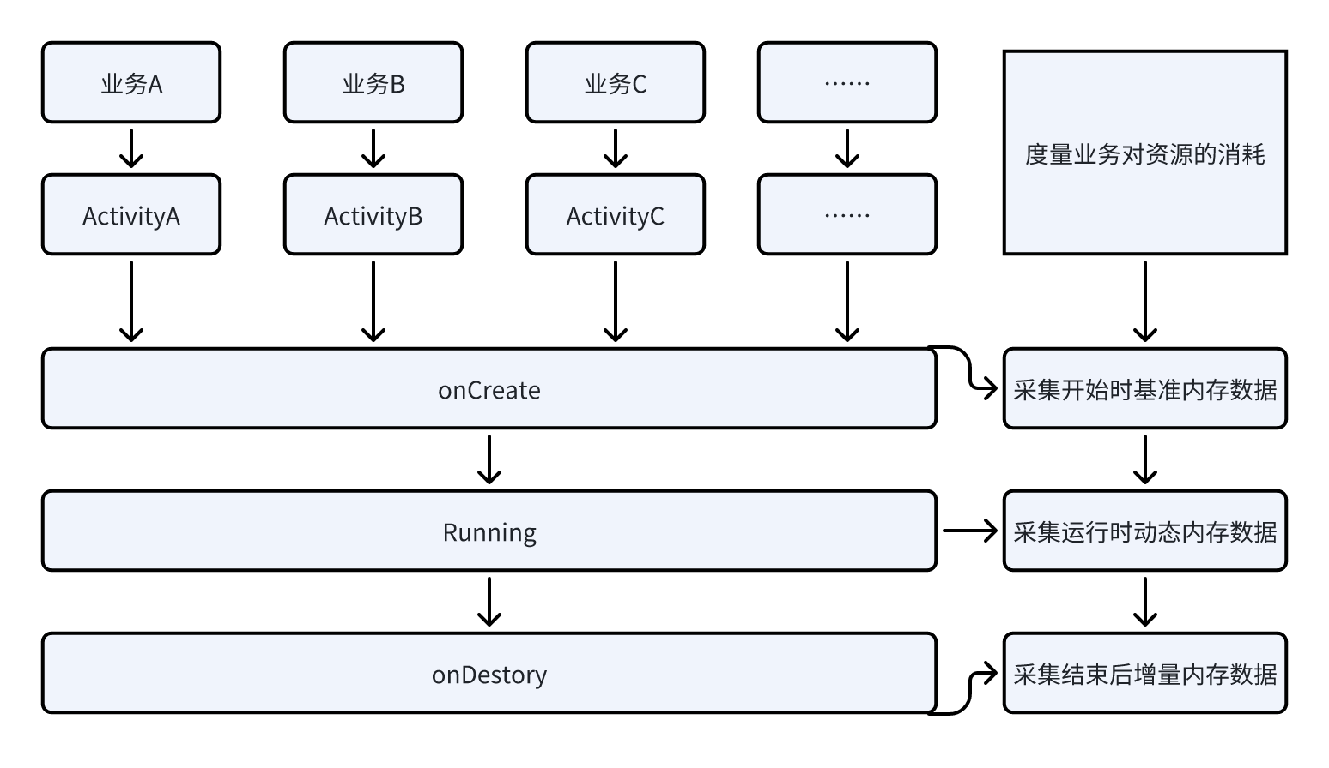
如何度量业务对资源的消耗：内存优化
Notes:
我在这里介绍一种思路。大部分的业务都是以activity呈现的，所以我们可以监听全局的activity创建，在业务的onCreate最前面统计一下java和native内存的大小，作为这个业务启动时的基准内存。然后在acitvity运行过程中，固定采集在当前activity下的内存并减去onCreate时的基准内存，我们就能度量出当前业务的一个内存消耗情况了。在该acitvity结束后，我们可以主动触发一下gc，然后在和前面的基准内存diff一下，也能统计出该业务结束后的增量内存，理想情况下，增量内存应该是要小于零的，由于gc需要cpu资源，所以我们只需要开取小部分的采样率即可。我们也可以统计在业务使用过程中的触顶次数，计算出一个触顶率的指标，触顶及java内存占用达到一个阈值，比如80%，我们就可以认为触顶了，对于触顶次数高的业务，同样也可以进行异常上报，然后推动业务方进行修改。这些数据和指标的统计，都是无侵入的，所以并不需要我们了解业务的细节。
当我们能在运行过程中，统计各个业务的内存消耗，那么就可以推动内存消耗高的业务进行优化，或者当某个版本的某个业务出现较大的劣化时，触发报警等。
如果我们想做的更细一些，还可以hook图片的创建，hook集合的add，remove等方法，当监控到大图片和大集合时，打印堆栈，并将关键信息上报。在飞书，如果是低端机中，图片如果占用内存过大的，都会在hook方法中进行一些压缩或者降低质量的兜底处理。

Slide 16
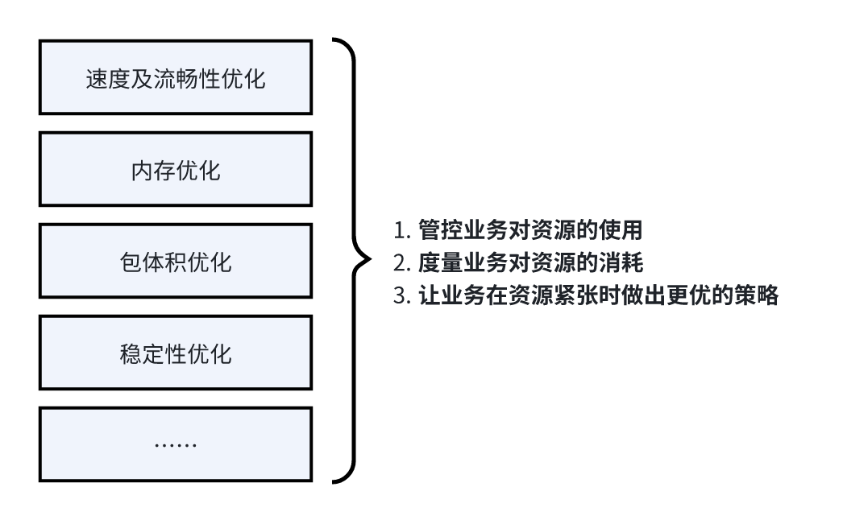

总结
Notes:
除了速度及流畅性，内存方向的优化外，还有其他方向的优化，如包体积，稳定性，功耗等，在大型APP上都要基于管控业务对资源的使用；度量业务对资源的消耗；让业务在资源紧张时做出更优的策略这三个方向去进行优化，这里我就不再一一展开讲了。
当然我今天讲的优化并不在大型app做性能优化的全部内存，我讲的只是在做大型app的性能时相比于中小型app需要额外做的，并且也是效果最好的优化，这些方案在中小型app上可能并不需要。
除了我今天讲的内容外，还有很多优化的方案，不管是在大型app还是中小型app上，都是通用的，比如深入了解业务，基于业务逻辑去做分析和优化，抓trace，分析trace等等，或者基于系统层或者硬件层去做一些优化等等。如果大家对性能优化有兴趣，也欢迎加这个微信群一起讨论，一起学习，我的分享结束了，谢谢大家。

